Slide 1
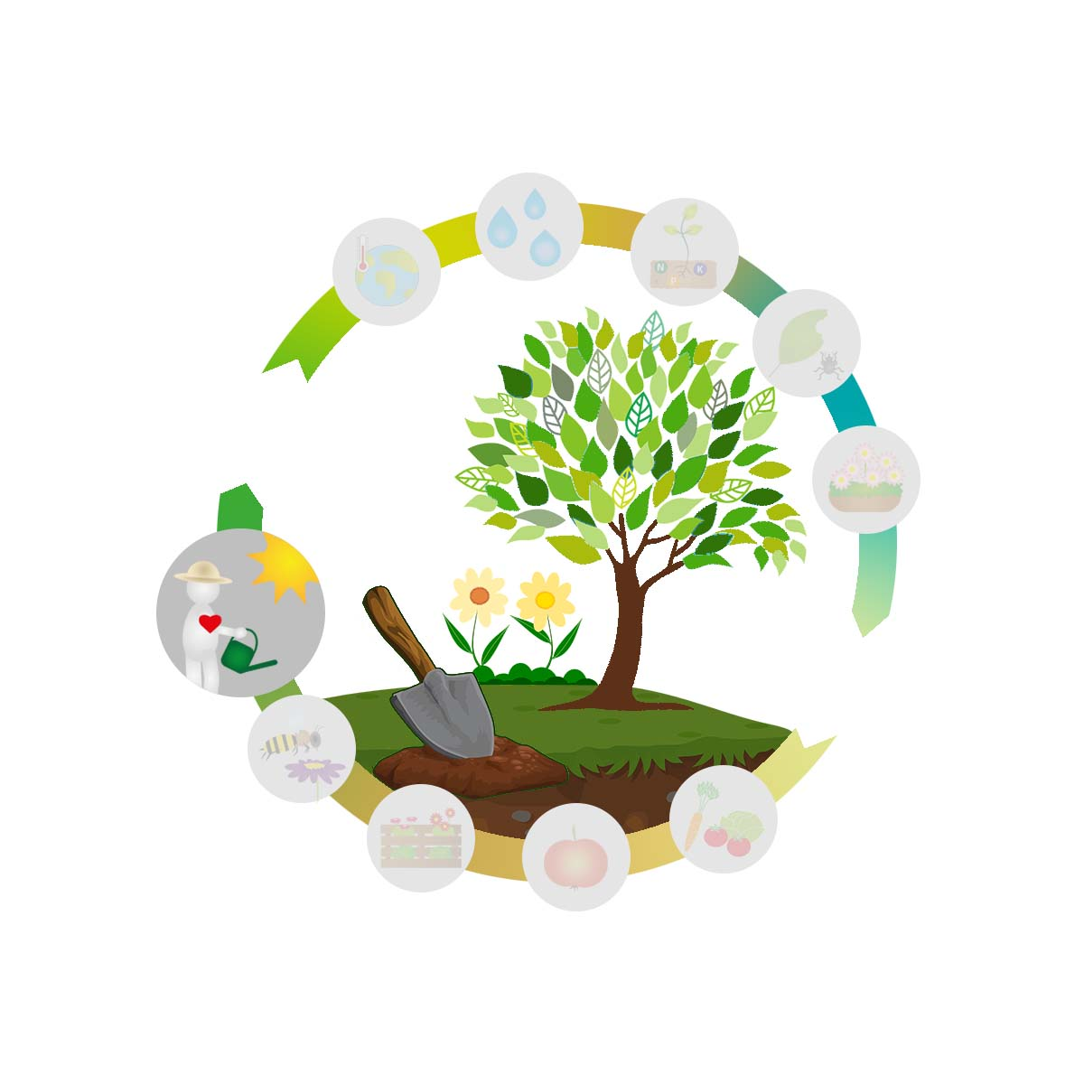
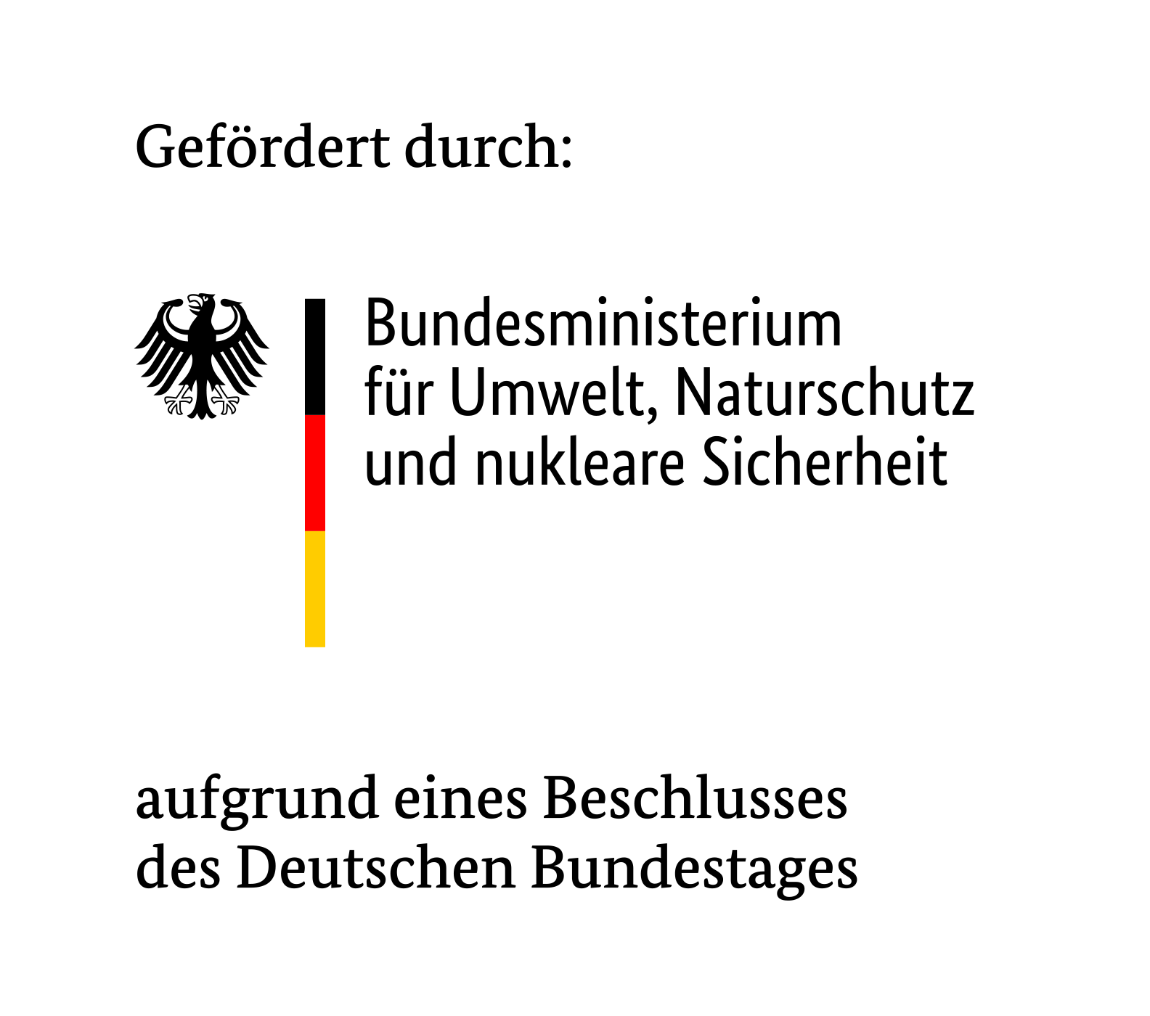
GartenKlimA - Klimawandel im Freizeitgartenbau
Gartenarbeit und Gesundheit
(1)
GartenKlimA - mehr unter www.garten-klima.de

Slide 2
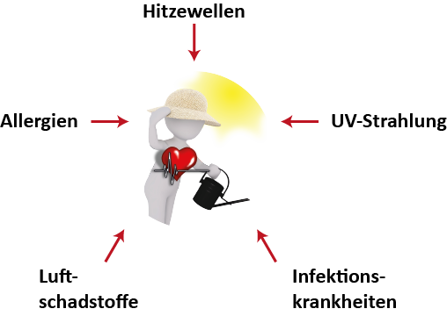
Klimawandel und Gesundheit
Klimawandel und Gesundheit
(2)

Slide 3
1. Gartenarbeit und Gesundheit

Slide 4
Gärtnern – mehr als ein Hobby
Großteil des beruflichen wie privaten Lebens spielt sich heute in Innenräumen ab
Mangel an Naturerfahrung, Bewegung, frischer Luft und Sonnenlicht
Gärtnern bietet idealen Ausgleich zur modernen Lebens- und Arbeitswelt
Gartenarbeit und Gesundheit
(3)
(4)

Slide 5
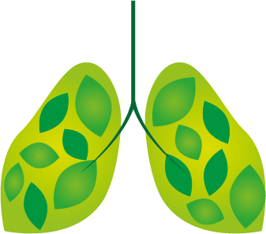
Körperliche Fitness
(5)
(6)
(7)
Gartenarbeit und Gesundheit
Bewegung | Frische Luft | Sonnenlicht
Förderung der Beweglichkeit Stärkung von Muskeln und Gelenken Positive Auswirkungen auf das Herz-Kreislauf-System | Förderung einer tiefen Atmung Anregung des gesamten Organismus | Anregung von Stoffwechselprozessen Stärkung von Knochen und Muskulatur Förderung des Immunsystems Senkung des Blutdrucks

Slide 6
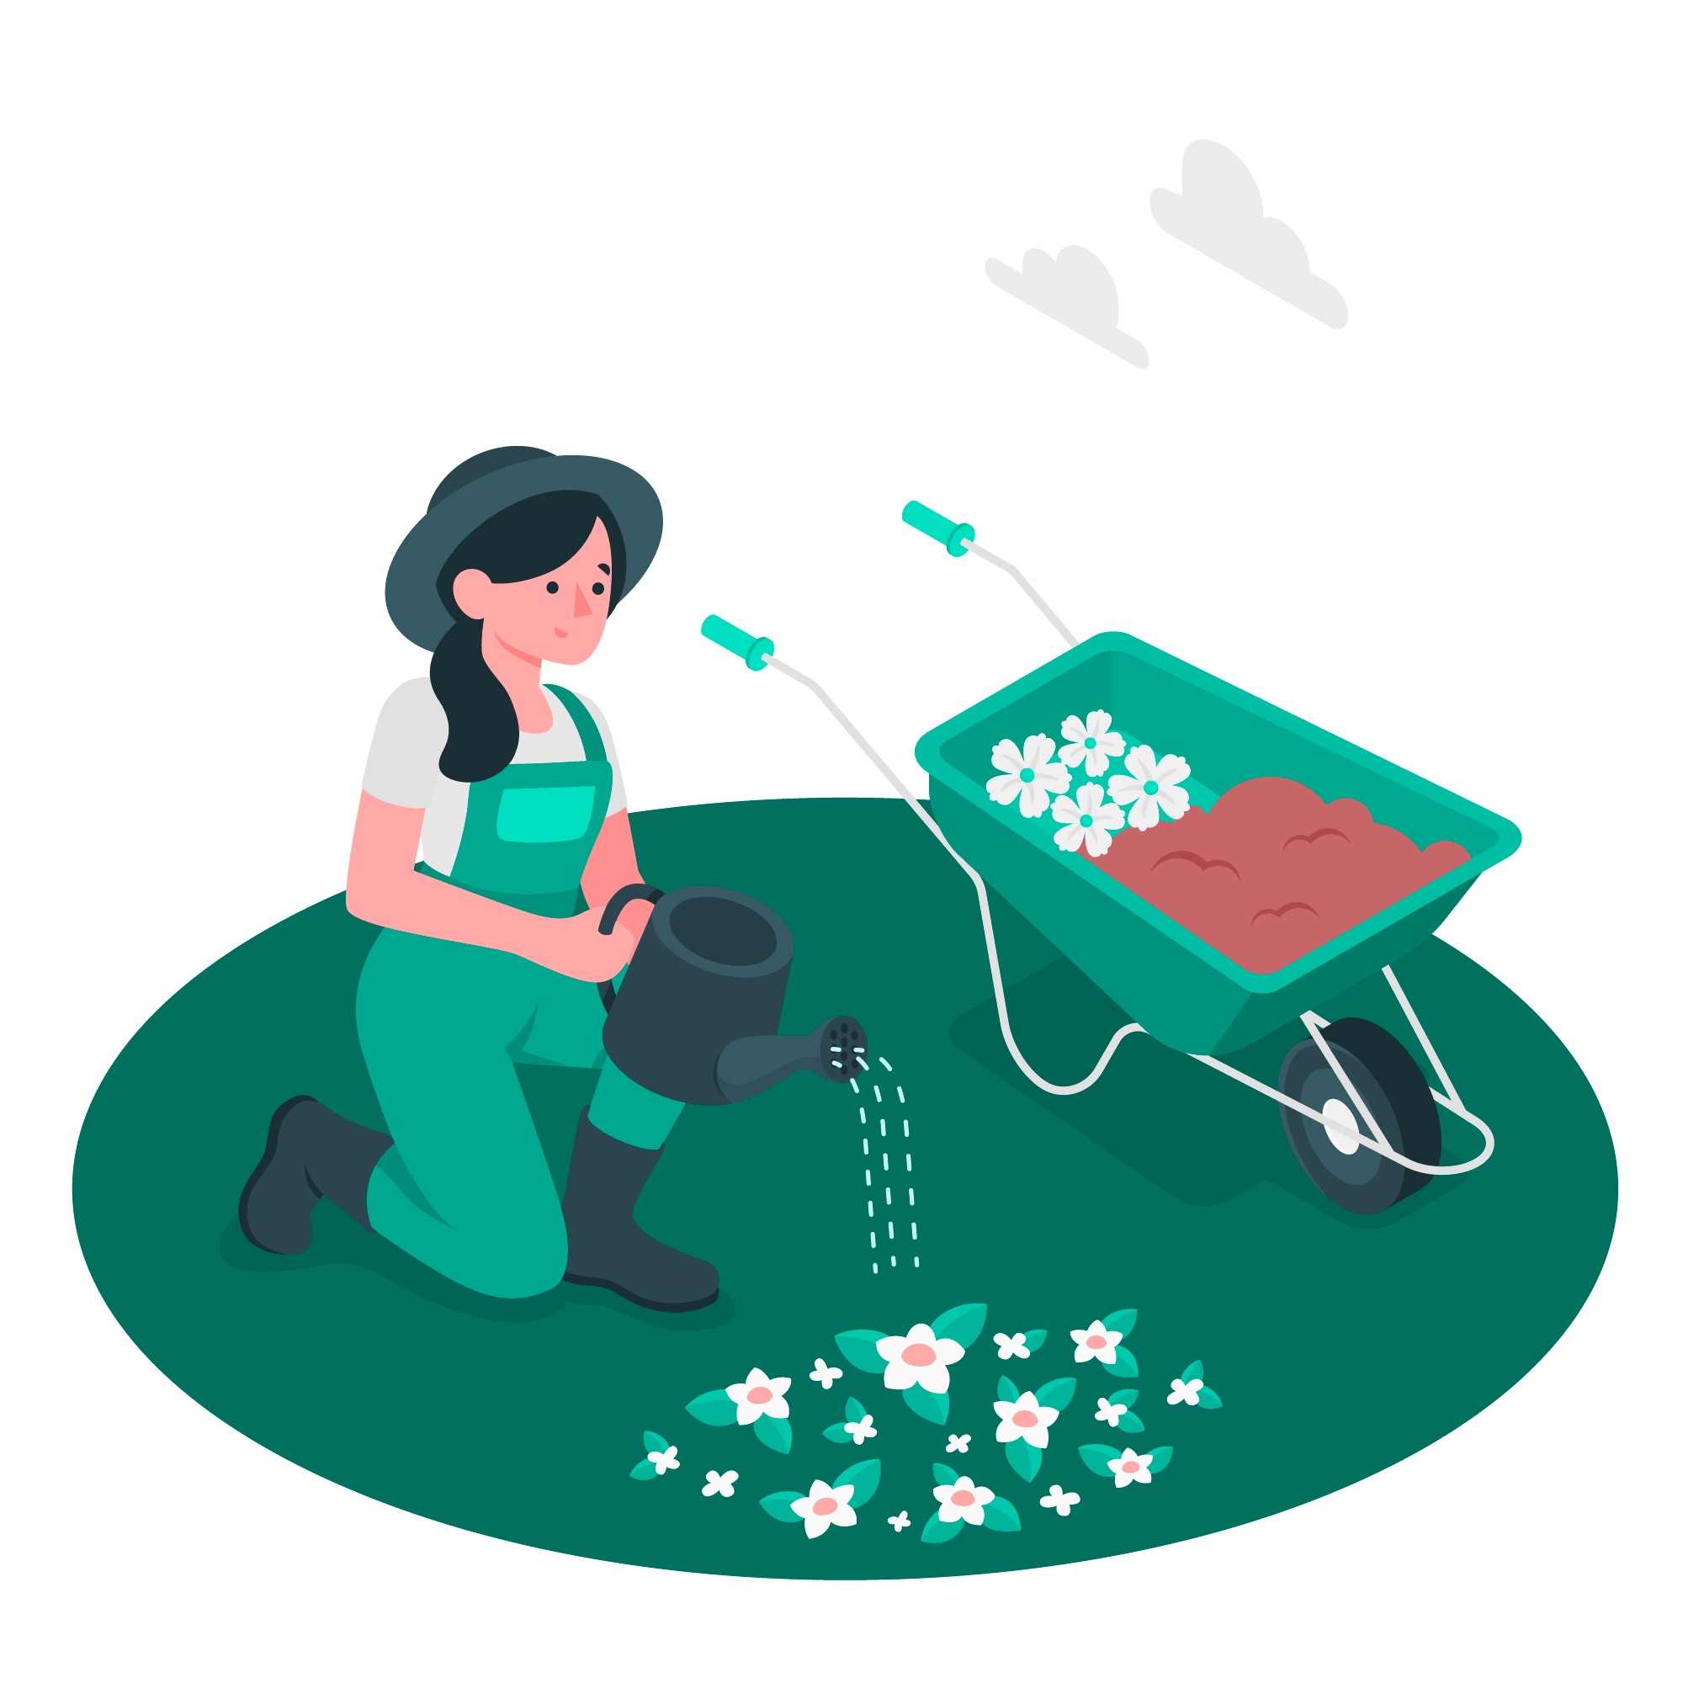
Psychisches Wohlbefinden
Sonnenlicht ermöglicht Vitamin-D-Produktion
Kontakt zur Natur „erdet“
Möglichkeit kreativ zu werden
Erfolgserlebnisse stärken das Selbstwertgefühl
Ventil zum Stressabbau
Gartenarbeit und Gesundheit
(8)

Slide 7
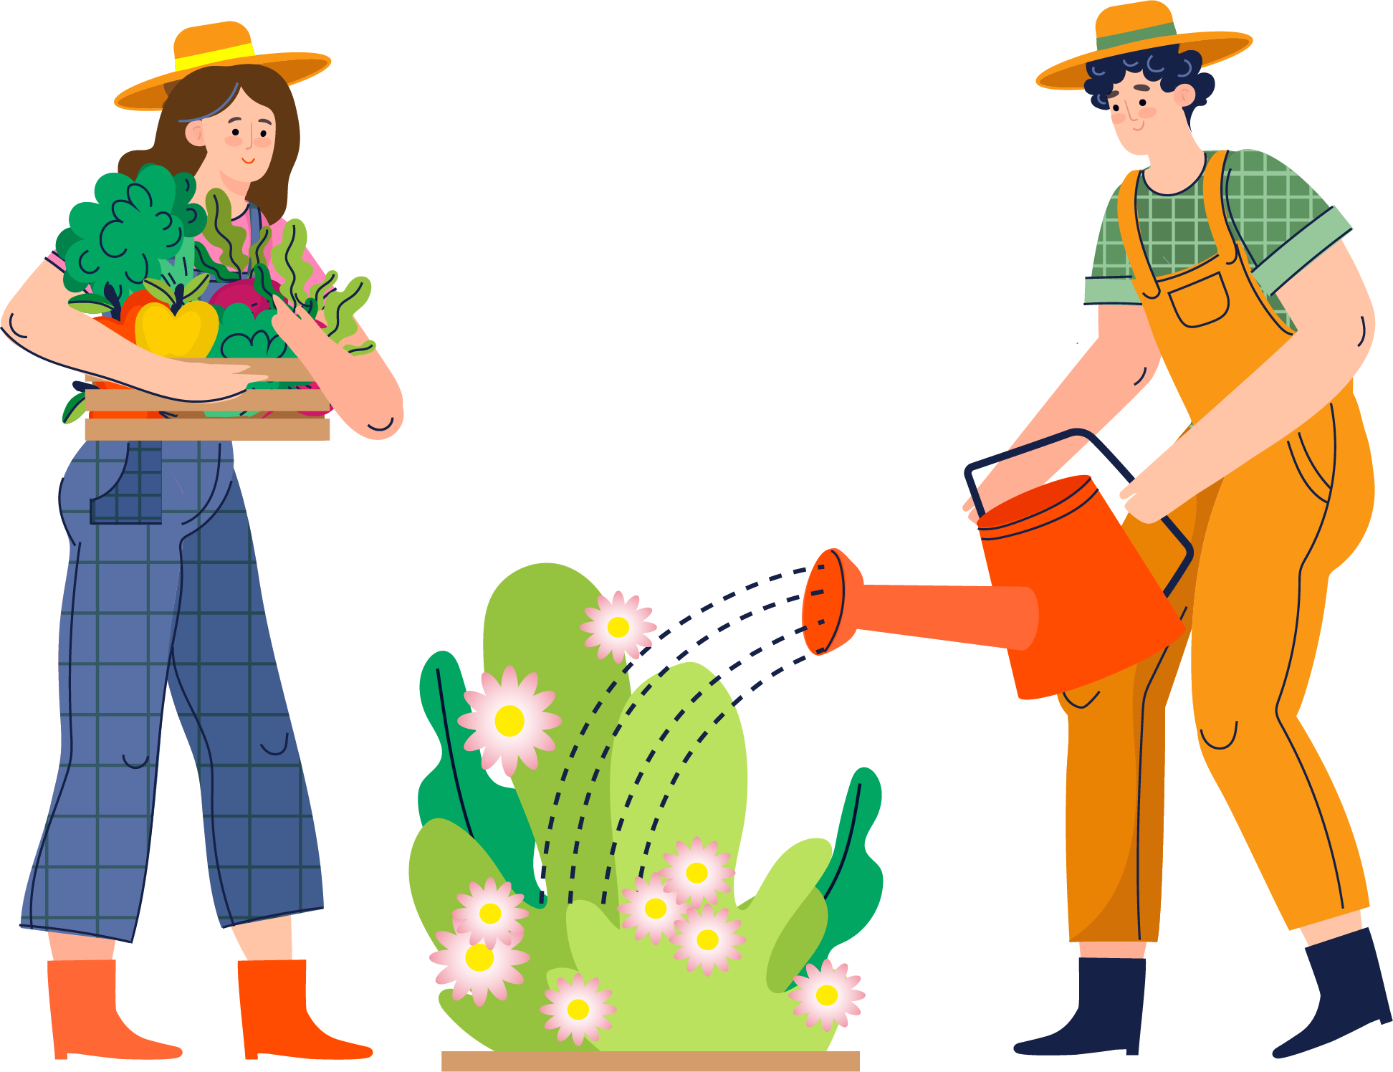
Gärtnern im Klimawandel
Gärtnern kann sich äußerst positiv auf das körperliche und geistige Wohlbefinden auswirken
Infolge des Klimawandels sollte man sich jedoch über mögliche gesundheitliche Belastungen im Klaren sein und entsprechend darauf reagieren
Gartenarbeit und Gesundheit
(9)

Slide 8
2. Klimawandel und Gesundheit

Slide 9
2.1 Hitze

Slide 10
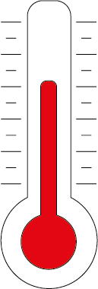
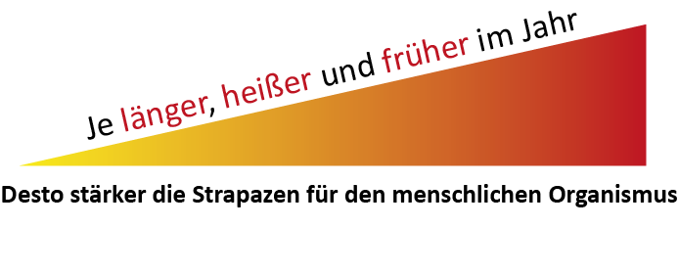
Hitzewellen
In der jüngeren Vergangenheit zunehmende Häufigkeit und Intensität von Hitzewellen
Belastung insbesondere für Herz-Kreislauf-System und Atemwege
(10)
,
Hitze
(11)
d
(12)

Slide 11
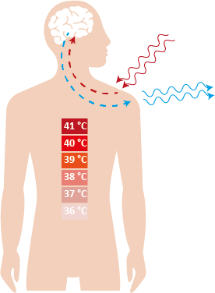
Thermoregulierung des Körpers
Thermorezeptoren nehmen Temperaturanstieg wahr
Information wird an das Temperatur-Regulierungs-Zentrum im Gehirn weitergeleitet
Wärmeabgabe wird durch stärkere Durchblutung der Haut und Anregung der Schweißproduktion veranlasst
Hitze
(13)

Slide 12
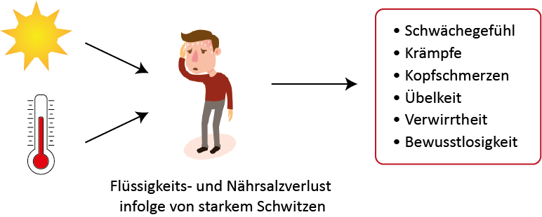
Hitzebedingte Erkrankungen
Hitze
(14)
Körperliche Anstrengung erhöht das Risiko für hitzebedingte Erkrankungen
Bei ersten Anzeichen gilt: Aktivitäten sofort einstellen, an einen kühlen Ortbegeben, den Körper aktiv kühlen und viel trinken!

Slide 13
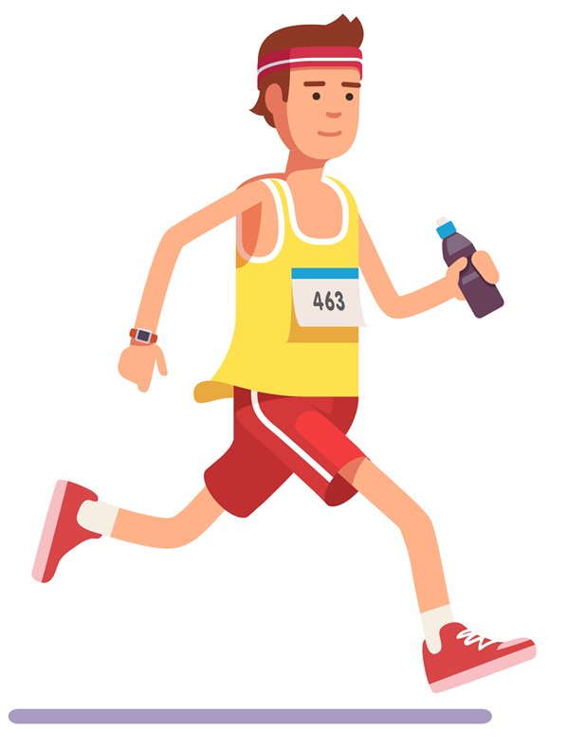
Einflüsse auf die Temperaturtoleranz
Gewohntes Klima
Alter
Vorerkrankungen
Bestimmte Medikamente
Übergewicht
Alkoholkonsum
Körperliche Anstrengung
(15)
Hitze
(16)
(17)

Slide 14
2.2 UV-Strahlung

Slide 15
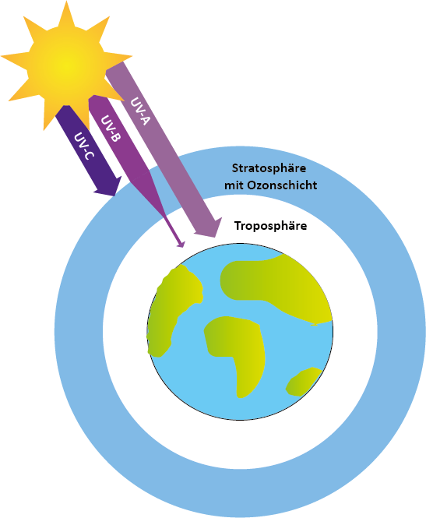
Filterwirkung der Ozonschicht
Ozonschicht hält einen großen Teil der schädlichen UV-Strahlung vom Erdboden fern
Anthropogene Emissionen führen zur Abnahme der Ozon-Schicht
Zunehmende UV-Belastung am Erdboden
UV-Strahlung
(18)

Slide 16
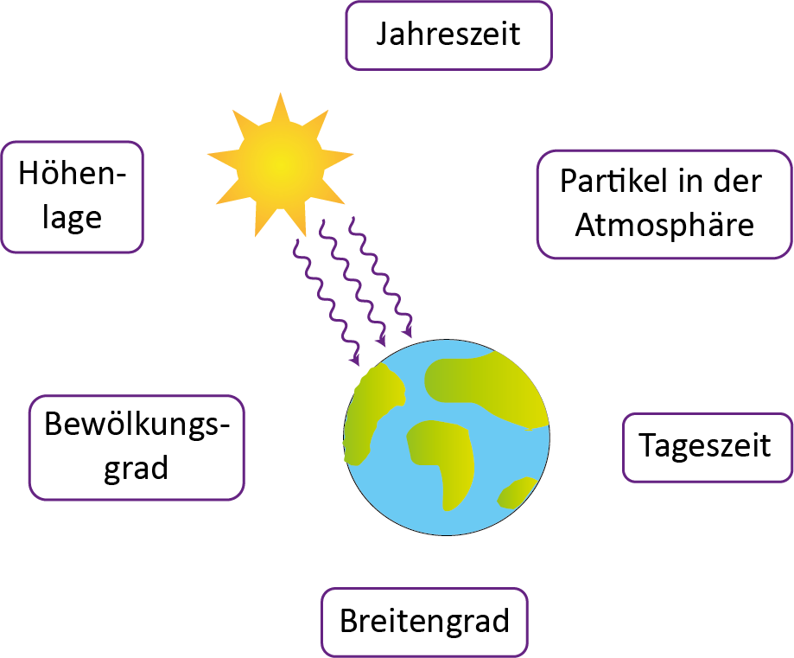
Einflüsse auf die Intensität der UV-Strahlung
UV-Strahlung
(19)

Slide 17
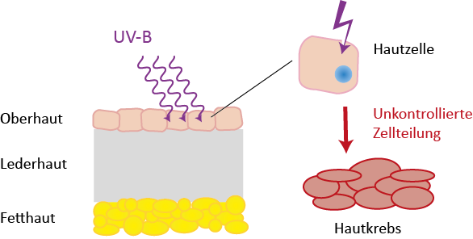
Wirkung von UV-Strahlung
UV-Strahlung
(20)
Beim Auftreffen auf die Haut ist die energiereiche UV-Strahlung in der Lage Zellstrukturen zu verändern und das Erbgut zu schädigen!

Slide 18
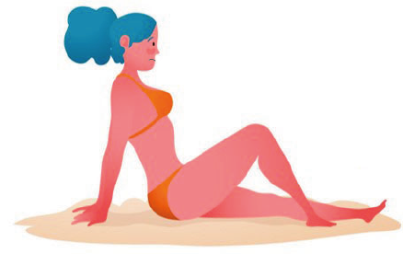
Sonnenbrand
Besondere Gefahr im Frühjahr
Mangelnde Vorsicht
Erhöhte Empfindlichkeit nach winterlicher „Abstinenz“
Nach der vorübergehenden Entzündung der Haut sind latente Schäden im Erbgut möglich
UV-Strahlung
(21)

Slide 19
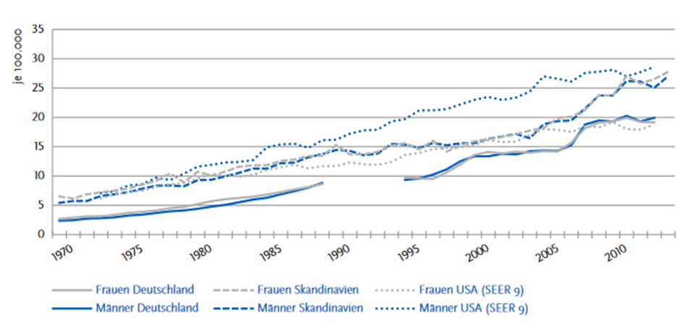
Hautkrebsneuerkrankungen
Immer mehr Neuerkran-kungen in den letzten Jahren
UV-Strahlung
Altersstandardisierte Neuerkrankungsraten für das maligne Melanom der Haut in Deutschland, Skandinavien und den USA nach Geschlecht im Zeitraum 1970–2014 (22)

Slide 20
Grauer Star
Trübung der Augenlinse führt zur Beeinträchtigung des Sehvermögens
UV-Strahlung
(23)
(24)

Slide 21
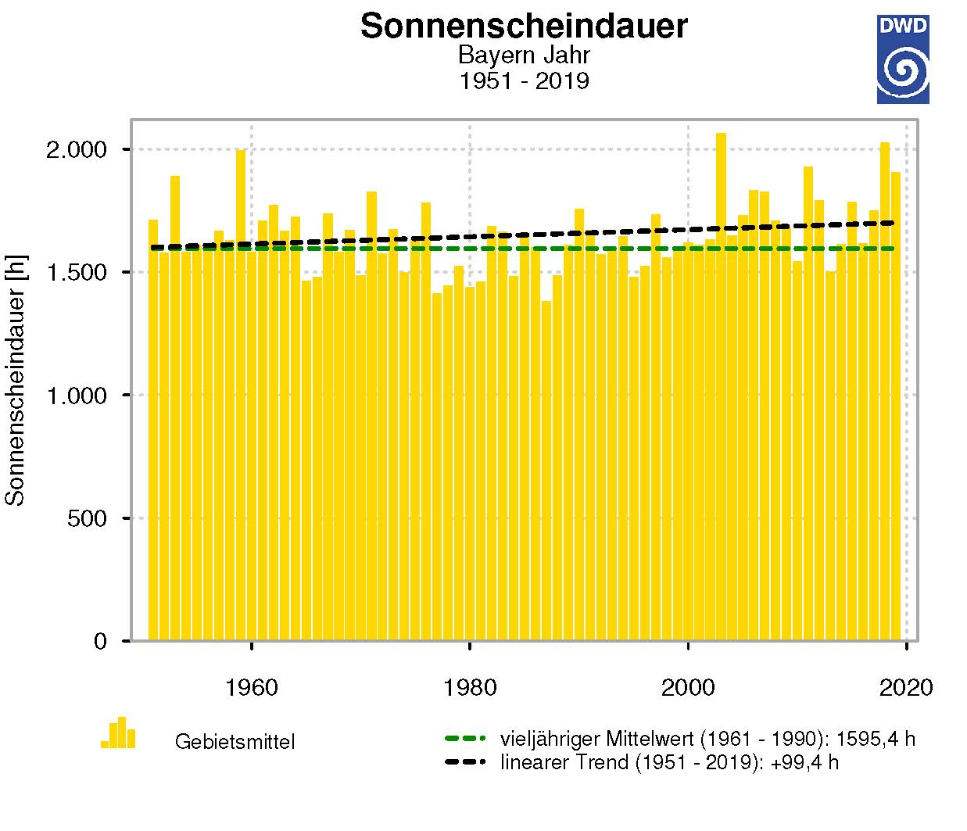
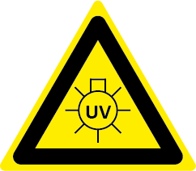
UV-Index des BfS: https://www.bfs.de/DE/themen/opt/uv/uv-index/aktuelle-tagesverlaeufe/aktuell_node.html
Künftiges Gefahrenpotenzial
Keine wesentlich stärkere UV-Intensität, aber dennoch stärkere UV-Exposition
Zunehmende Sonnenscheindauer
Längere Aufenthalte im Freien
Gleichzeitig positive Wirkung von frischer Luft und Bewegung
UV-Strahlung
Seit 1951 rund 100 Stunden Sonnenschein mehr pro Jahr
(25)
Aufenthalte im Freien nicht reduzieren sondern gewissenhaften UV-Schutz integrieren!
(26)

Slide 22
2.3 Luftverunreinigungen

Slide 23
2.3.1 Ozon

Slide 24
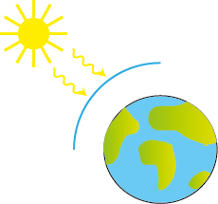
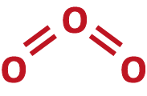
Gut oder böse?
Ozonschicht
Hält schädliche UV-Strahlung von der Erde fern
Bodennahes Ozon
Gefährlicher Luftschadstoff
Besonders schädlich für Atemwege
Luftverunreinigungen
(28)
(27)

Slide 25
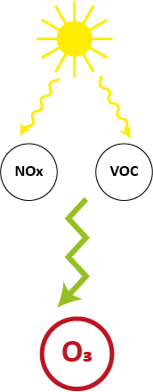
Entstehung von bodennahem Ozon
Für die Bildung von Ozon sind Vorläufersubstanzen notwendig (u. a. Stickstoffoxide (NO_{x}) und flüchtige organische Verbindungen (VOC))
Durch Einwirkung von Sonnenlicht Umwandlung über Zwischenstufen zum schädlichen Ozon
Hohe Ozonbelastung an strahlungsreichen Sommertagen
Luftverunreinigungen
(29)

Slide 26
Gesundheitliche Wirkung
Beeinträchtigung der Atemwege
Verminderte Leistungsfähigkeit
Kopfschmerzen
Reizerscheinungen der Augen
Herz-Kreislauf-Leiden
Empfindlichkeit stark abhängig von individueller Verfassung
Wirkung in der Regel vorübergehend
Bei tiefem Eindringen in die Lunge bleibende Schäden möglich
Luftverunreinigungen
(30)

Slide 27
2.3.2 Feinstaub

Slide 28
Quellen
Verbrennungsprozesse
Straßenverkehr
Tierhaltung
Natürliche Vorgänge (u. a. Bodenerosion oder Vulkanausbrüche)
Anreicherung bei behindertem Abtransport
Luftverunreinigungen
(31)

Slide 29
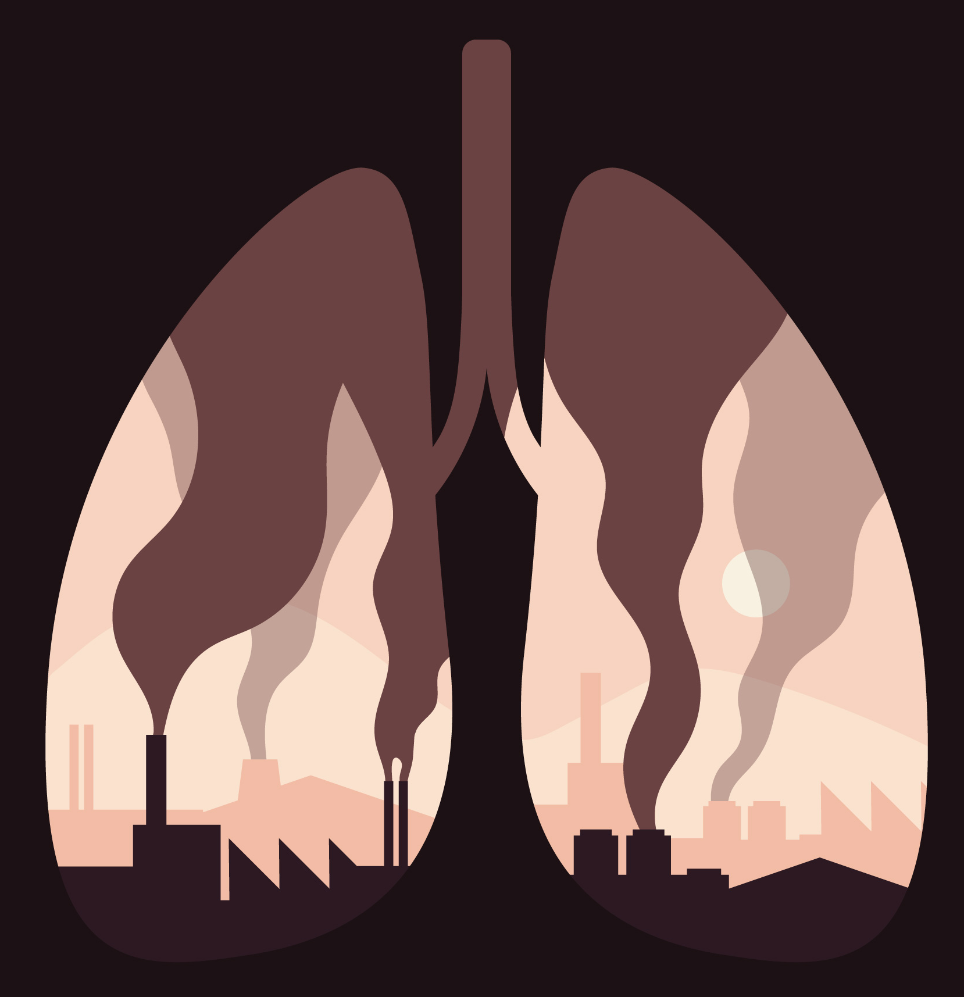
Gesundheitliche Wirkung
Betroffen sind in erster Linie die Atemwege:
Verschlimmerung von asthmatischen Beschwerden
Risikofaktor für Lungenkrebs
Luftverunreinigungen
(32)

Slide 30
2.4 Allergie

Slide 31
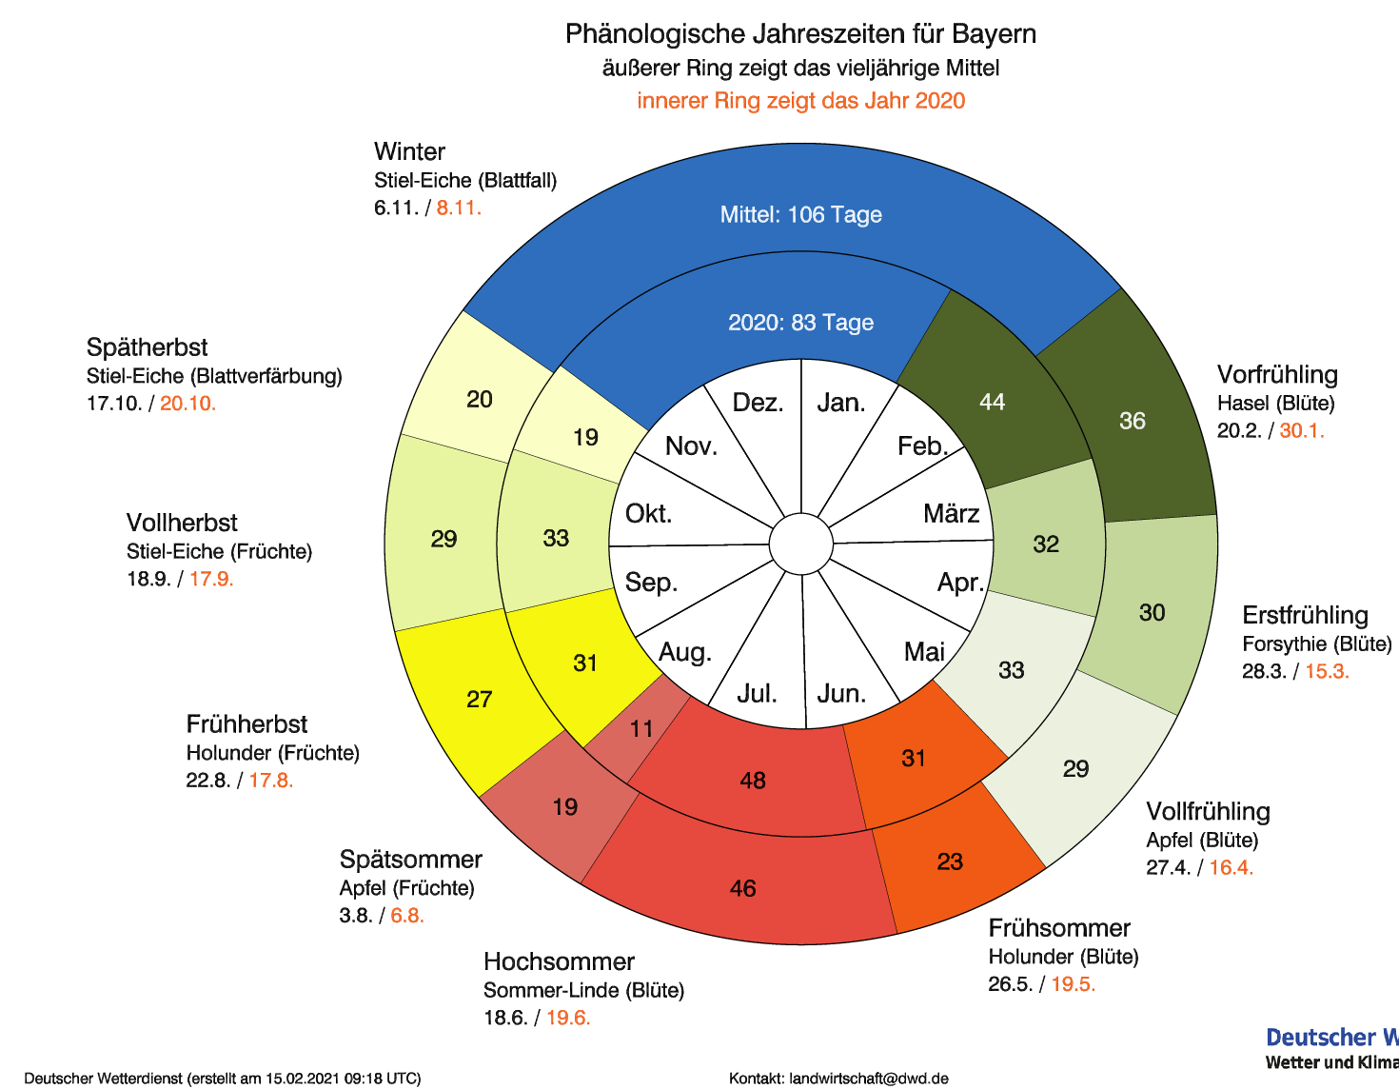
Verlängerte Pollensaison
Ausdehnung der Vegetationsperiode nach vorne und hinten bringt verlängerte Pollensaison mit sich
Allergene Pollen mittlerweile fast ganzjährig in der Luft
Deutscher Name | Verfrühung des Beginns der Pollensaison in Tagen
 | 1970-1990 | 2000-2090 (Prognose)
Ulme | -19 | -17
Pappel | -18 | -20
Weide | -12 | -12
Esche | -3 | -19
Birke | -10 | -13
Eiche | -18 | -14
Gräser | -6 | -11
Ampfer | -5 | -13
Kiefer | -9 | -20
Brennnessel | -11 | -16
Holunder | -15 | -23
Gänsefuß | -9 | -16
Beifuß | -9 | -15
Fast 3 Wochen zu früh
Allergie
Verfrühung der Pollensaison verschiedener allergener Arten für zwei Zeiträume (34)
(33)

Slide 32
Intensivere Pollenbelastung
Höhere Temperaturen
Steigende CO₂-Konzentration
Anregung der Pollenproduktion
Höhere Allergenität der Pollen
Allergie
(35)
CO₂
(36)
(37)

Slide 33
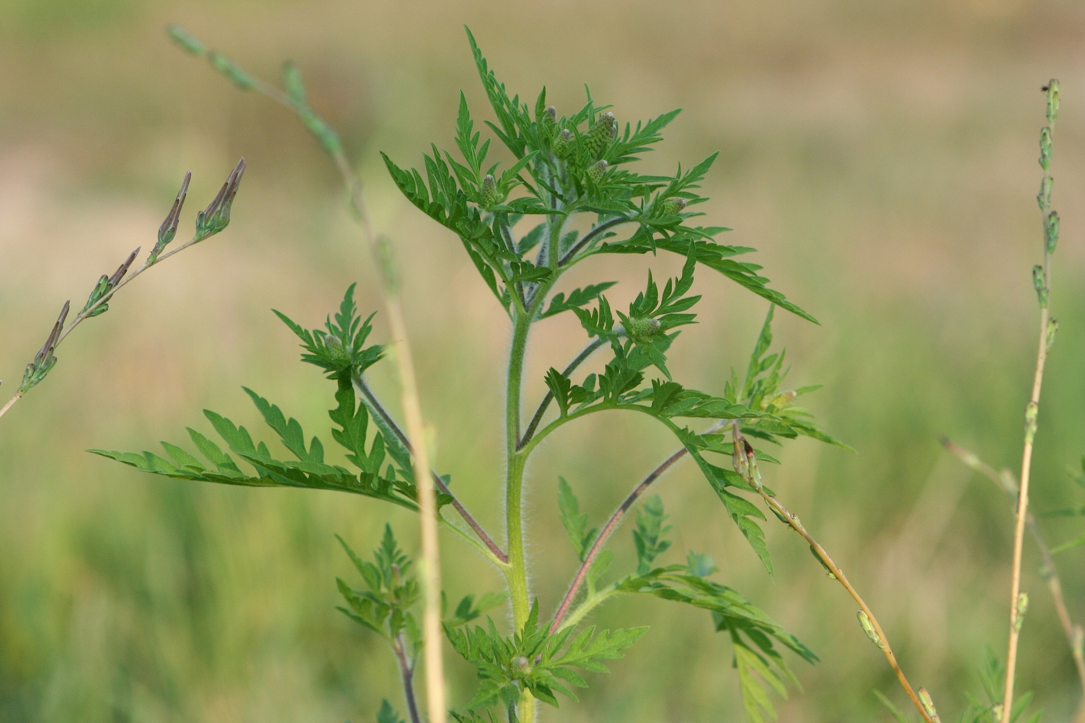
Neue allergene Arten
Beispiel 1: Beifuß-Ambrosie (Ambrosia artemisiifolia)
Die invasive Pflanze breite sich seit einigen Jahren in Mitteleuropa aus
Hochallergene Pollen können Spätsommerheuschnupfen oder Asthma auslösen
Berührung kann gerötete, geschwollene oder juckende Hautpartien hervorrufen
Allergie
Beifuß-Ambrosie (38)

Slide 34
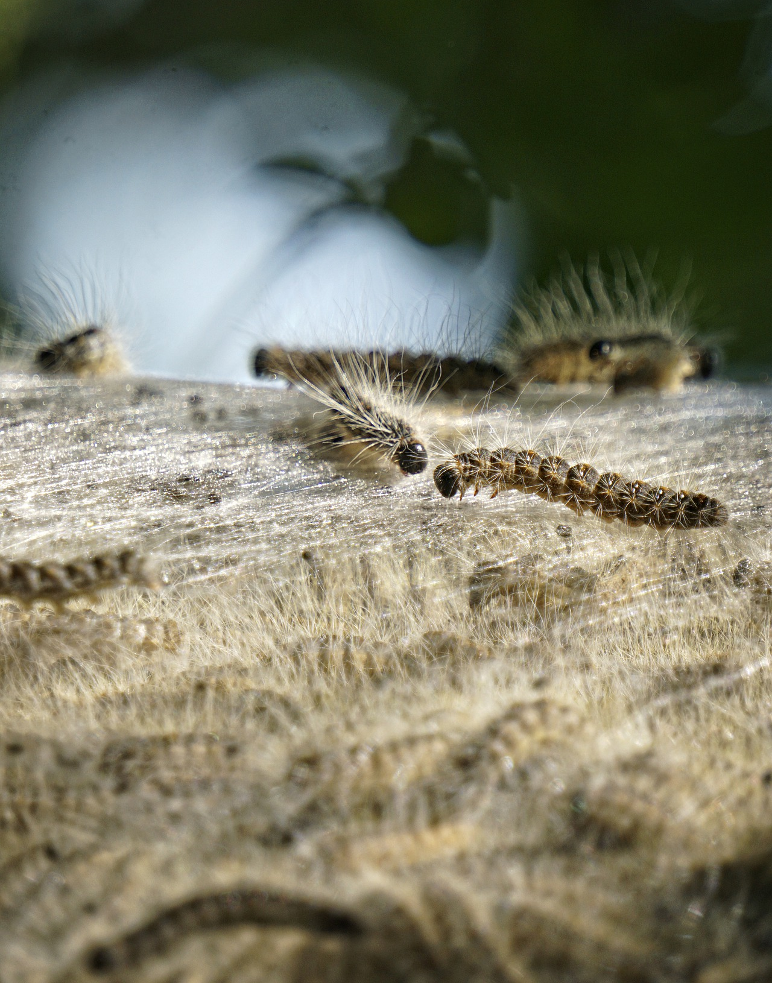
Neue allergene Arten
Beispiel 2: Eichenprozessionsspinner (Thaumetopoea processionea)
Raupen bilden giftige und allergene Spiegelhaare aus
Diese werden durch den Wind verbreitet und sind sehr lange haltbar
Kontakt mit den Spiegelhaaren kann typische Raupendermatitis oder asthmatische Leiden hervorrufen
Allergie
Eichenprozessionsspinner (39)

Slide 35
2.5 Infektionskrankheiten

Slide 36
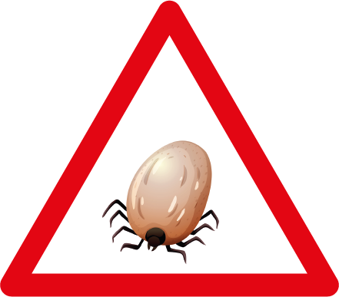
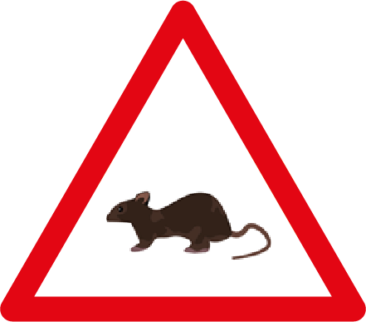
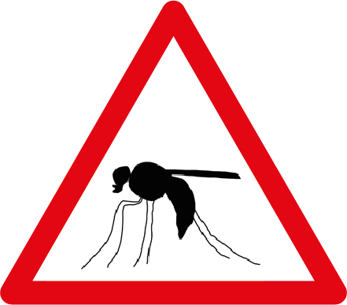
Überträger
Vektor = Organismus, der Erreger überträgt
Klimaveränderungen dürften Überträger begünstigen (u. a. bessere Überlebenschancen im Winter)
Infektionskrankheiten
(40)

Slide 37
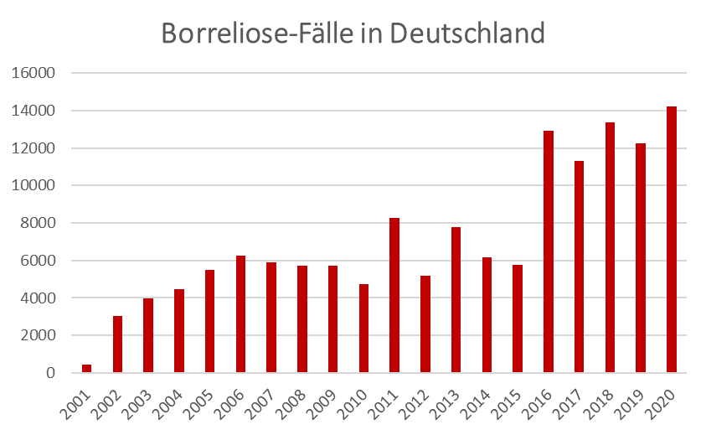
Durch Zecken übertragene Infektionen
Lyme-Borreliose und Frühsommer-Meningoenzephalitis (FSME)
Erfolgreichere Überwinterung von Vektoren und deren Zwischenwirten
Verfrühter und erhöhter Infektionsdruck
Möglicherweise Hemmung durch heiße, trockene Sommer
Infektionskrankheiten
(42)
(41)
(43)

Slide 38
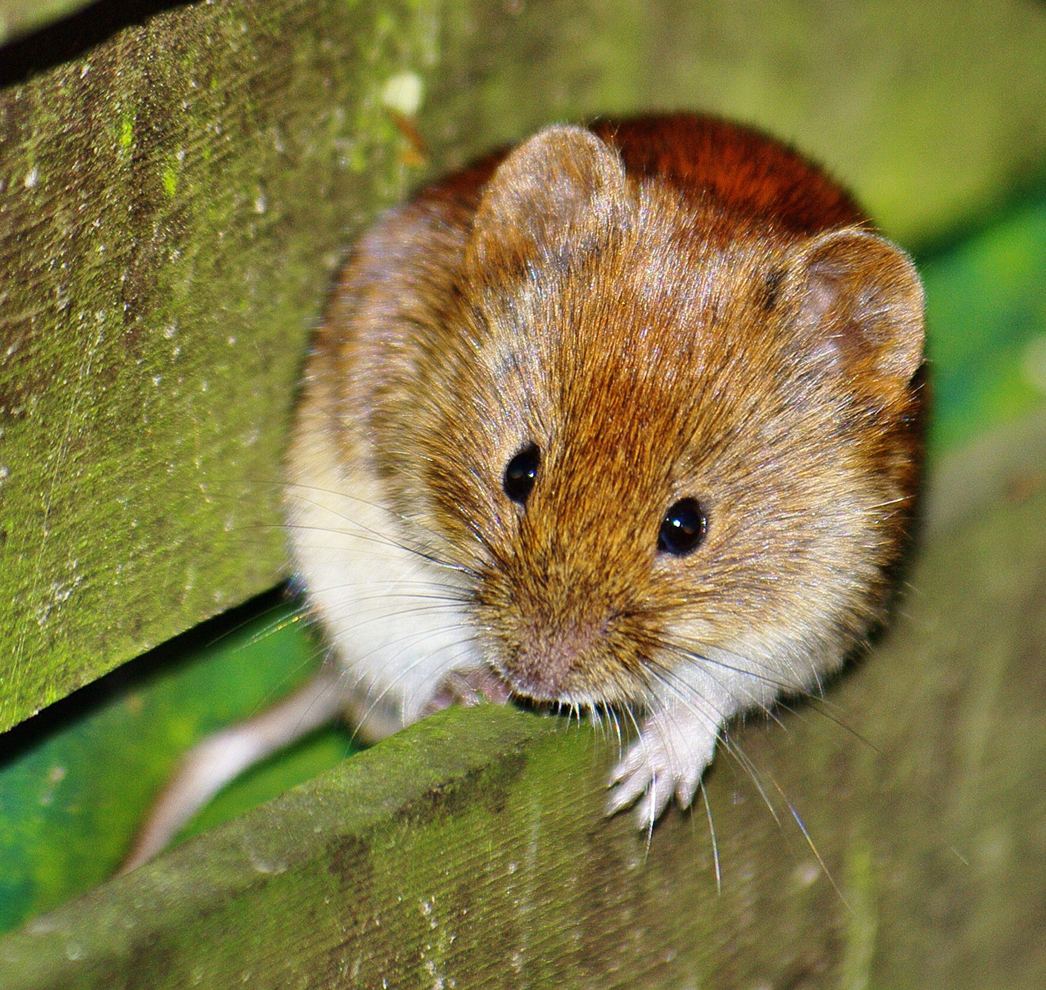
Hantaviren
Erkrankung äußert sich unterschiedlich, z. B. in Form von Fieber, Kopf- und Gliederschmerzen, Kreislauf- oder Nierenproblemen
Übertragung durch infizierte Nagetiere, meist Mäuse oder Wühlmäuse
Infektiöse Partikel gelangen durch Ausscheidungen der Tiere in die Luft und werden vom Menschen eingeatmet
Infektionskrankheiten
Die Rötelmaus zählt zu den Haupt-überträgern von Hantaviren (44)

Slide 39
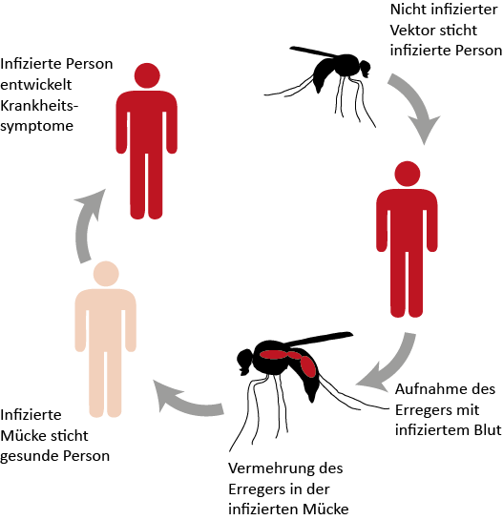
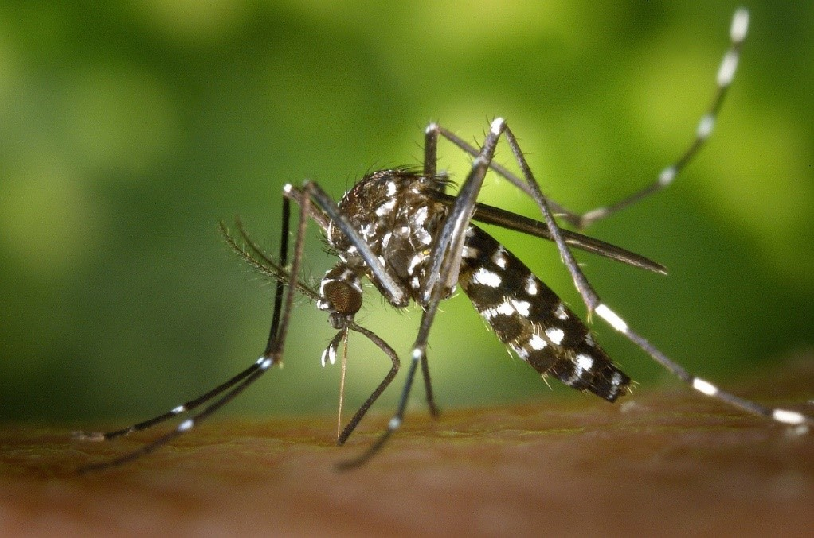
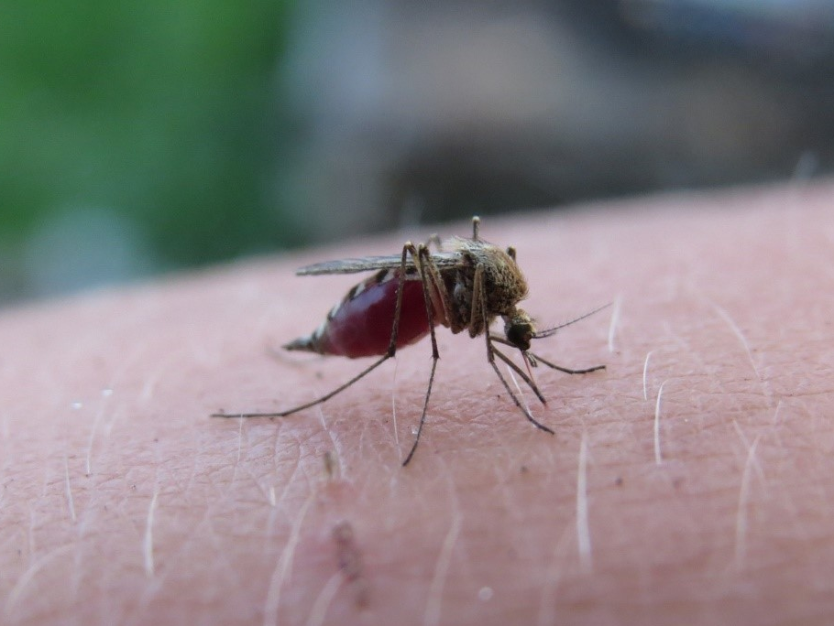
Tropische Infektionskrankheiten
Einschleppung oft durch Urlaubsreisen
Ausbreitung in Deutschland aufgrund fehlender Vektoren, bzw. ungünstiger klimatischer Bedingungen eher unwahrscheinlich
Infolge des Klimawandels bessere Lebens- und Ausbreitungsbedingungen
Infektionskrankheiten
Asiatische Tigermücke (45)
(47)
Malariamücke (46)

Slide 40
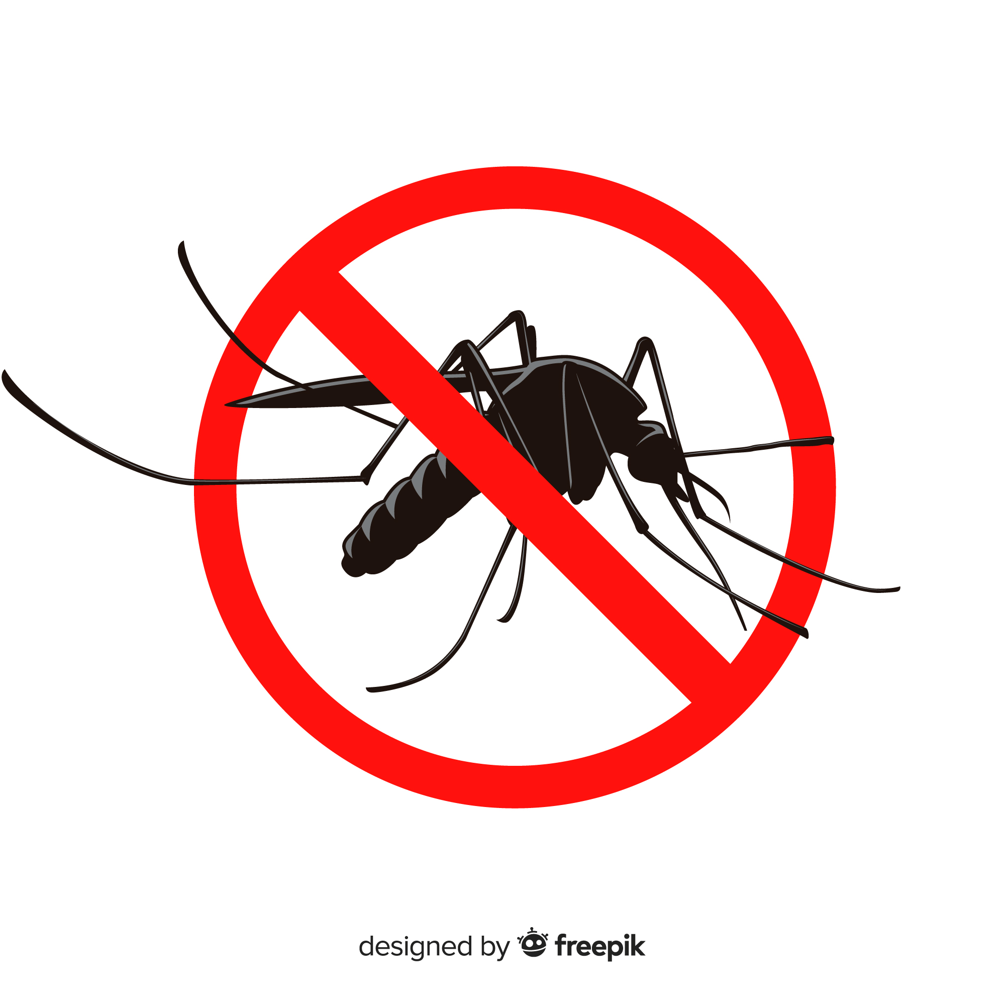
Keine Panik vor tropischen Erregern!
Hysterie vor tropischen Infektionskrankheiten ist auch in Zeiten des Klimawandels fehl am Platz
Hygienische Verhältnisse und hochwertiges Gesundheitssystem tragen zur Eindämmung der Gefahr bei
(48)
Infektionskrankheiten
(49)

Slide 41
2.6 Fazit

Slide 42
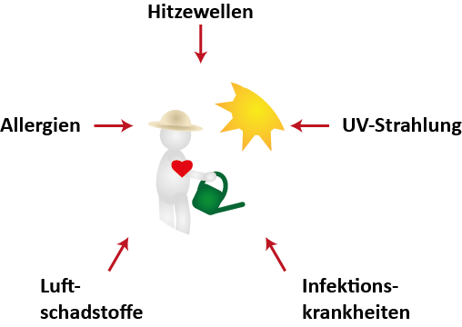
Klimawandel und Gesundheit
Klimawandel bringt direkte und indirekte Belastungen für die Gesundheit mit sich
Vorsorge- und Schutzmaß-nahmen im Alltag werden wichtiger denn je
Klimawandel und Gesundheit
(50)

Slide 43
3. Anpassungsmaßnahmen bei der Gartenarbeit

Slide 44
Timing
Anfallende Arbeiten wann immer möglich in den frühen Morgen- und späten Abendstunden erledigen
Klimawandel und Gartenarbeit
(51)

Slide 45
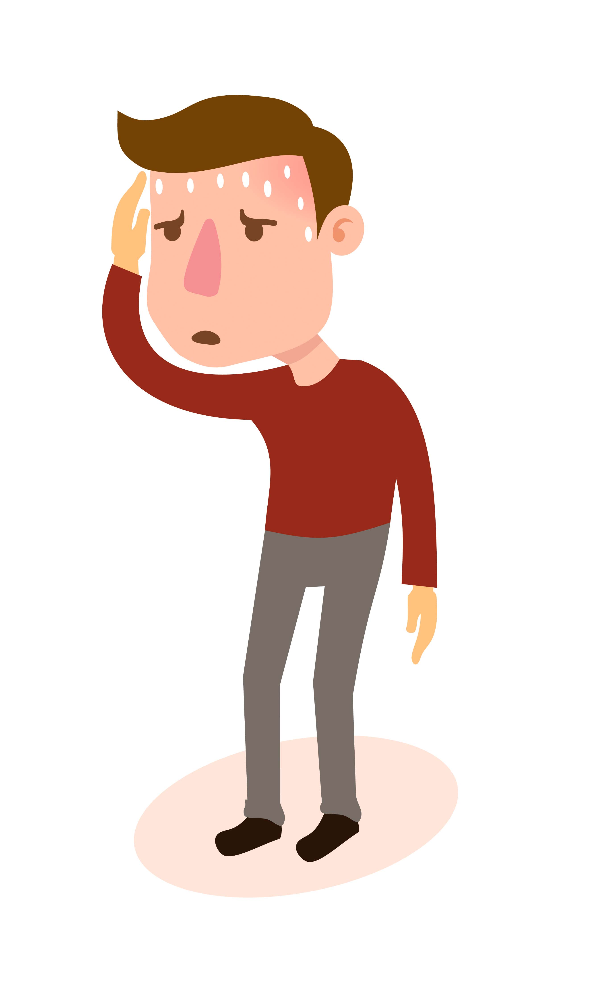
Sofort in den Schatten!
Bei diesen Anzeichen sollte die Arbeit umgehend niedergelegt werden:
Erschöpfung
Übelkeit
Schwindel
Klimawandel und Gartenarbeit
Blässe, bzw. hochroter Kopf
Konzentrations-mangel
Trockener Mund
Kopfschmerzen
(52)

Slide 46
Sonnenschutz
(53)
Sonnencreme
Helle, leichte Kleidung
Sonnenbrille
Kopfbedeckung
Klimawandel und Gartenarbeit
(54)
(55)
(56)

Slide 47
Flüssigkeitsversorgung
Unzureichende Flüssigkeitszufuhr schränkt die Leistungsfähigkeit ein und kann die Gesundheit ernsthaft beeinträchtigen!
Neben der Flüssigkeit gehen beim Schwitzen auch wertvolle Mineralstoffe verloren, die zu ergänzen sind
Klimawandel und Gartenarbeit
(61)
(63)
(58)
(57)
(59)
(60)
(62)

Slide 48
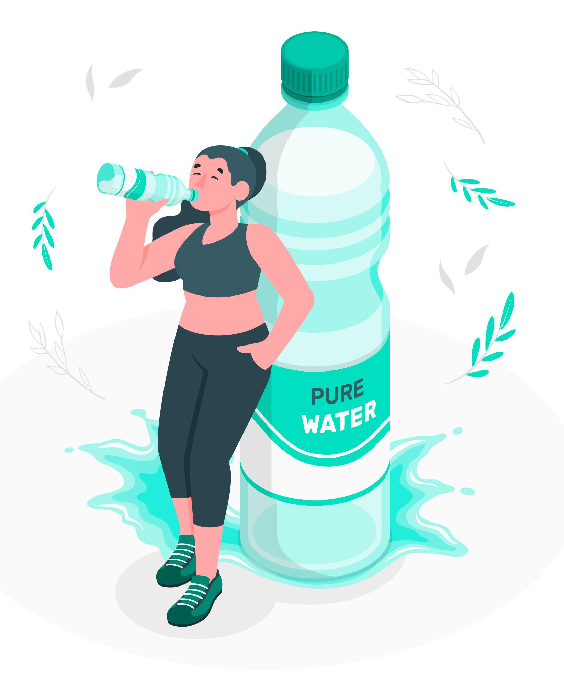
Richtig trinken
Gleichmäßig über den Tag verteilt
Bevorzugt natriumreiches, stilles Wasser oder ungesüßte Kräuter- und Früchtetees
Leicht gekühlt statt eiskalt
Klimawandel und Gartenarbeit
(64)

Slide 49
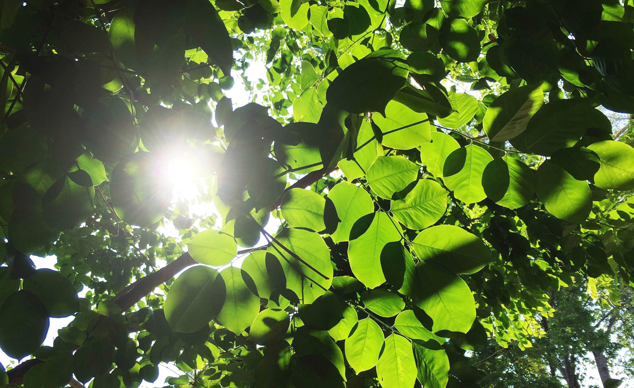
Bäume pflanzen
Durch Beschattung halten Bäume bis zu 40 % der Wärmestrahlung zurück
Bei der Verdunstung wird der Umgebung Energie entzogen: Ein kühles Mikroklima entsteht.
Bäume schaffen kühle Rückzugsorte im Garten
Klimawandel und Gartenarbeit
(65)

Slide 50
4. Fazit

Slide 51
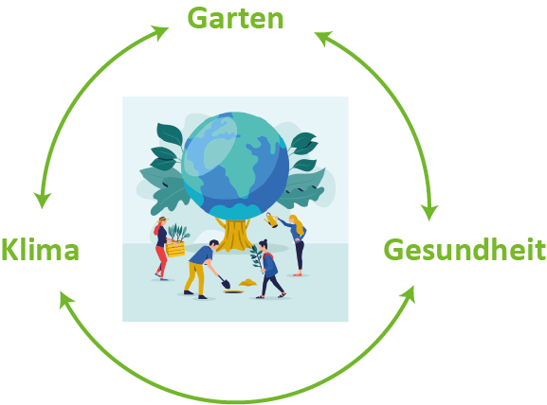
Gärtnern = Ideale Möglichkeit, um Klima- und Gesundheitsschutz zu vereinen
Fazit
Gärtnern für Klima und Umwelt
Positive Auswirkungen auf Körper und Geist
Fazit
Gesundheitliche Belastungen infolge des Klimawandels
Vorsorge- und Schutzmaßnahmen
(66)

Slide 52
GartenKlimA
Herzlichen Dank
für die
Aufmerksamkeit!
Fit für den KlimAwandel
(67)
www.garten-klima.de

Slide 53
Literatur
Ärzte Zeitung, 2018: Chikungunya-Virus könnte sich ausbreiten. https://www.aerztezeitung.de/Medizin/Chikungunya-Virus-koennte-sich-ausbreiten-229959.html. Zugriff am 29.07.2020.
Bayerisches Landesamt für Umwelt, 2020: Bodennahes Ozon und Sommersmog. UmweltWissen. https://www.lfu.bayern.de/buerger/doc/uw_47_bodennahes_ozon.pdf. Zugriff am 28.07.2020.
Brasseur, G. P., D. Jacob & S. Schuck-Zöller, 2017: Klimawandel in Deutschland. Springer Berlin Heidelberg, Berlin, Heidelberg.
Bundesamt für Strahlenschutz, 2020: Was ist UV-Strahlung? https://www.bfs.de/DE/themen/opt/uv/einfuehrung/einfuehrung.html;jsessionid=2408C5BF1750D39070F2A4C571636433.2_cid374. Zugriff am 30.07.2020.
Eis, D., D. Helm, D. Laußmann & K. Stark, 2010: Klimawandel und Gesundheit. Ein Sachstandsbericht. Robert Koch-Institut, Berlin.
Instahelp: Vitamin D-Mangel: Auswirkungen auf die mentale Gesundheit und psychische Symptome. https://instahelp.me/de/magazin/depression/vitamin-d-mangel-auswirkungen-auf-die-mentale-gesundheit-psychische-symptome/. Zugriff am 18.11.2020.
Jendritzky, G., 2007: Folgen des Klimawandels für die Gesundheit. Humboldt-Universität zu Berlin, Berlin. https://edoc.hu-berlin.de/bitstream/handle/18452/2633/108.pdf?sequence=1&isAllowed=y. Zugriff am 28.08.2020.
Kelm, S. & R. Mühlbauer, 2018: Erste Hilfe bei Sonnenbrand. https://www.apotheken-umschau.de/Sonnenbrand. Zugriff am 11.08.2020.
Literatur

Slide 54
Kümmel, U., 2020: Kinderärtz/innen und Umweltmediziner/innen warnen: Hitzetage, Ozon und UV-Strahlung gefährden die Gesundheit der Kinder. Pressemitteilung im Informationsdienst Wissenschaft (idw), Bayreuth, Bochum. http://idw-online.de/de/news750893. Zugriff am 09.07.2020.
Landeszentrum Gesundheit Nordrhein-Westfalen, 2019: Hitzebedingte Erkrankungen. http://www.hitze.nrw.de/hitzebedingte_erkrankungen/. Zugriff am 11.08.2020.
Matthies, F., 2008: Heat-health action plans. Guidance. World Health Organization Europe, Copenhagen, Denmark.
Medizin populär, 2011: Gesund durch Gartenarbeit. https://www.medizinpopulaer.at/archiv/leben-arbeiten/details/article/gesund-durch-gartenarbeit.html. Zugriff am 18.11.2020.
Melzer, M., 2018: Wie gefährlich ist eine Hantavirus-Infektion? https://www.apotheken-umschau.de/Hantavirus-Infektion. Zugriff am 10.08.2020.
Natur im Garten, 2019: Der Klimabaum. Wie Bäume unser Klima verbessern. https://www.naturimgarten.at/files/content/4.%20GARTENWISSEN/4.3%20Brosch%C3%BCren%20und%20Infobl%C3%A4tter/4.3.1%20Brosch%C3%BCren/ab%202019%20neue%20CI/Klimabaum2020_V03.pdf. Zugriff am 18.11.2020.
Niederer, A., 2019: Der Körper im Ausnahmezustand. Wie die Hitze der Gesundheit zusetzt. Neue Züricher Zeitung, 27.06.2019.
Plantura Magazin: Gärtnern macht gesund: Warum Gartenliebe gut für uns ist. https://www.plantura.garden/gruenes-leben/gaertnern-macht-gesund-warum-gartenliebe-gut-fuer-uns-ist. Zugriff am 18.11.2020.
Schmitz, A., 2019: Nachgefragt: Andreas Niepel. Gartenpraxis (10/2019), 50-55.
Schoierer, J., 2020: Gesundheitliche Belastungen durch den Klimawandel und Möglichkeiten zur Anpassung. Mündliche Mitteilung, 26.08.2020.
Stark, K., M. Niedrig, W. Biederbick, H. Merkert & J. Hacker, 2009: Die Auswirkungen des Klimawandels. Welche neuen Infektionskrankheiten und gesundheitlichen Probleme sind zu erwarten? Bundesgesundheitsblatt 52 (7), 699-714.
Literatur

Slide 55
Umweltbundesamt, 2019: Feinstaub-Belastung. https://www.umweltbundesamt.de/daten/luft/feinstaub-belastung. Zugriff am 27.07.2020
Umweltbundesamt, 2020a: Gesundheitsrisiken durch Ozon. https://www.umweltbundesamt.de/daten/umwelt-gesundheit/gesundheitsrisiken-durch-ozon#gesundheitliche-risiken-von-ozon-und-hoher-lufttemperatur. Zugriff am 27.07.2020
Umweltbundesamt, 2020b: Ozon. https://www.umweltbundesamt.de/themen/luft/luftschadstoffe/ozon. Zugriff am 30.07.2020
Unfallkasse Hessen, 2011: Gartenarbeit bei Hitze. https://www.ukh.de/presse/pressemitteilungen/pressemitteilung/article/gartenarbeit-bei-hitze/. Zugriff am 06.08.2020
Wolff, M., 2010: Ausreichende Flüssigkeitszufuhr in der heißen Jahreszeit. https://medizinaspekte.de/trinken_fluessigkeitszufuhr_trinkmenge_11132-6429/. Zugriff am 06.08.2020
Literatur

Slide 56
Bildnachweis
Stiele, V. & Fröhler, L., 2020, mit Elementen von Mayapujiati/Open-Clipart-Vectors/Riasan/Pixabay.com. Zugriff am 02.02.2021.
Fröhler, L., 2020
Stories/Freepik.com, https://de.freepik.com/vektoren-kostenlos/multitasking-konzeptillustration_9712783.htm#page=2&query=b%C3%BCro&position=21, Zugriff am 17.06.2021
Freepik.com, https://de.freepik.com/vektoren-kostenlos/konzept-des-biologischen-landbaus-mit-frau-und-ernten_6614479.htm#page=1&query=gem%C3%BCse%20ernten&position=0, Zugriff am 17.06.2021.
Stories/Freepik.com https://de.freepik.com/vektoren-kostenlos/gartenkonzeptillustration_7769808.htm#page=1&query=gartenarbeit&position=18. Zugriff am 02.02.2021.
Fröhler, L., 2020
Fröhler, L., 2020
Stories/Freepik.com https://de.freepik.com/vektoren-kostenlos/gartenkonzeptillustration_7070392.htm#page=1&query=gartenarbeit&position=4. Zugriff am 02.02.2021.
Verändert nach Pikisuperstar/Freepik.com; https://de.freepik.com/vektoren-kostenlos/man-giesst-die-pflanzen_5295209.htm#page=8&query=menschen%20garten&position=30, Zugriff am 17.06.2021
Abbildungen

Slide 57
Macrovector_official/Freepik.com https://de.freepik.com/vektoren-kostenlos/eignungsikonen-flacher-satz_4407276.htm#page=1&query=herzschlag&position=37. Zugriff am 02.02.2021.
Fröhler, L., 2020
Fröhler, L., 2020
Fröhler, L., 2020, mit Elementen von Freepik.com https://de.freepik.com/vektoren-kostenlos/verschmutzung-des-menschlichen-koerpers-infographik_4748774.htm#page=2&query=luftverschmutzung&position=5. Zugriff am 02.02.2021. Datengrundlage: dpa, APA https://www.bz-berlin.de/berlin/dann-drohen-hitzschlag-und-sonnenstich-und-so-kuehlen-sich-berliner-ab. Zugriff am 02.02.2021.
Fröhler, L., 2020, mit Elementen von Macrovector/Freepik.com https://de.freepik.com/vektoren-kostenlos/kranker-charakterkopfschmerz_1530370.htm#page=26&query=fieber&position=16. Zugriff am 02.02.2021.
Macrovector_official/Freepik.com https://de.freepik.com/vektoren-kostenlos/apotheke-icons-set_4411645.htm#page=1&query=medikament&position=0. Zugriff am 02.02.2021.
Rawpixel/Freepik.com https://de.freepik.com/vektoren-kostenlos/illustration-von-senioren-mit-lebensversicherung_3133033.htm#page=7&query=gesundheit+rawpixel&position=29. Zugriff am 02.02.2021.
Iconicbestiary, Freepik.com https://de.freepik.com/vektoren-kostenlos/fit-paar-laufen-ein-marathon-zusammen_1311334.htm#page=1&query=Iconicbestiary&position=13. Zugriff am 02.02.2021.
Abbildungen

Slide 58
Fröhler, L., 2020
Fröhler, L., 2020
Fröhler, L., 2020, Datengrundlage: Derma.Plus, 2018 https://derma.plus/journal/uvb-strahlung-bei-kindern-foerdert-hautkrebsrisiko/. Zugriff am 02.02.2021.
Verändert nach Freepik.com https://de.freepik.com/vektoren-kostenlos/gruppe-von-menschen-die-verschiedene-aktivitaeten-am-strand-tun_9356624.htm#page=3&query=strand+freepik&position=44. Zugriff am 02.02.2021.
Verändert nach Robert Koch-Institut (2016): Epidemiologie von Krebserkrankungen 2. https://www.krebsdaten.de/Krebs/DE/Content/Publikationen/Krebsgeschehen/Epidemiologie/Kapitel2_Epidemiologie.pdf?__blob=publicationFile. Zugriff am 02.02.2021.
Verändert nach Macrovector/Freepik.com https://de.freepik.com/vektoren-kostenlos/ophthalmology-realistic-set_6346183.htm#query=eye%20set%20macrovector&position=4. Zugriff am 02.02.2021.
Verändert nach Macrovector/Freepik.com https://de.freepik.com/vektoren-kostenlos/ophthalmology-realistic-set_6346183.htm#query=eye%20set%20macrovector&position=4. Zugriff am 02.02.2021.
Verändert nach Deutscher Wetterdienst: Zeitreihen und Trends. https://www.dwd.de/DE/leistungen/zeitreihen/zeitreihen.html. Zugriff am 04.06.2020.
Fröhler, L., 2020
Fröhler, L., 2020.
Abbildungen

Slide 59
Fröhler, L., 2020
Fröhler, L., 2020
Verändert nach Clker-Free-Vector-Images/Pixabay.com. Zugriff am 02.02.2021.
Verändert nach Macrovector/Freepik.com https://de.freepik.com/vektoren-kostenlos/contamination-entwirft-kollektion_1030676.htm#page=2&query=luftverschmutzung&position=24. Zugriff am 02.02.2021.
Freepik.com https://de.freepik.com/vektoren-kostenlos/fabriken-und-raucht-in-der-lunge_4750187.htm#page=2&query=luftverschmutzung&position=14. Zugriff am 02.02.2021.
Verändert nach Deutscher Wetterdienst, Phänologische Uhr für Bayern im Jahr 2020 https://www.dwd.de/DE/leistungen/phaeno_uhr/phaenouhr.html, Zugriff am 17.06.2021.
Van Vliet, A. J. H.; Overeem, A.; de Groot, R. S.; Jacobs, A. F. B. & Spieksma, F. T. M., 2002: The influence of temperature and climate change on the timing of pollen release in the Netherlands. Int. J. Climatol. 22: 1757–1767. Onlineveröffentlichung auf Wiley InterScience.
Fröhler, L., 2020
Fröhler, L., 2020
Macrovector_official/Freepik.com https://de.freepik.com/vektoren-kostenlos/kranke-leute-eingestellt_4368467.htm#page=2&query=allergie&position=47. Zugriff am 02.02.2021.
Fodor, A./Pixabay.com. Zugriff am 02.02.2021.
LeeleeUusikuu/Pixabay.com. Zugriff am 02.02.2021.
Abbildungen

Slide 60
Fröhler, L., 2020, mit Elementen von Brgfx/Macrovector_official/Freepik.com https://de.freepik.com/vektoren-kostenlos/tick-konzept-weissen-hintergrund_3755706.htm#page=1&query=zecke&position=0 https://de.freepik.com/vektoren-kostenlos/exterminator-pest-control-flat-icons-set_4411886.htm#page=1&query=pest%20control&position=6 https://de.freepik.com/vektoren-kostenlos/insekt-silhouette-kollektion_3971505.htm#page=1&query=m%C3%BCcke%20freepik&position=8. Zugriff am 02.02.2021.
Fröhler, L., 2021, Datengrundlage: https://survstat.rki.de/Content/Query/Create.aspx, Zugriff am 17.06.2021.
Catkin/Pixabay.com. Zugriff am 02.02.2021.
Górecki, J./Pixabay.com. Zugriff am 02.02.2021.
Freitag, P./Pixelio.de. Zugriff am 02.02.2021.
Fröhler, L., 2020, mit Elementen von Freepik.com https://de.freepik.com/vektoren-kostenlos/insekt-silhouette-kollektion_3971505.htm#page=1&query=m%C3%BCcke%20freepik&position=8. Zugriff am 02.02.2021. Datengrundlage: Amrein, Martin & Forster, Elisa,2017: Die Stechmücke: Das gefährlichste Tier der Welt. NZZ am Sonntag, 07.07.2017. https://nzzas.nzz.ch/wissen/die-stechmuecke-das-gefaehrlichste-tier-der-welt-ld.1304852?reduced=true. Zugriff am 02.02.2021.
Wikiimages/Pixabay.com
Lipso_Kozerga/Pixabay.com
Freepik.com https://de.freepik.com/vektoren-kostenlos/warnzeichen-des-moskitos-mit-flachem-design_3243218.htm#page=3&query=pest+control&position=6. Zugriff am 02.02.2021.
Abbildungen

Slide 61
Stories/Freepik.com https://de.freepik.com/vektoren-kostenlos/aerztekonzeptillustration_7191136.htm#query=arzt&position=33. Zugriff am 02.02.2021.
Fröhler, L., 2020
Stories/Freepik.com https://de.freepik.com/vektoren-kostenlos/gartenkonzeptillustration_7070390.htm#page=1&query=gartenarbeit&position=19. Zugriff am 02.02.2021.
Fröhler, L., 2020, mit Elementen von Macrovector/Freepik.com https://de.freepik.com/vektoren-kostenlos/kranker-charakterkopfschmerz_1530370.htm#page=26&query=fieber&position=16. Zugriff am 02.02.2021.
Freepik.com https://de.freepik.com/vektoren-kostenlos/reiseelementsammlung-mit-flachem-design_2325620.htm#page=4&query=sonnencreme&position=44. Zugriff am 02.02.2021.
Freepik.com https://de.freepik.com/vektoren-kostenlos/reiseelementsammlung-mit-flachem-design_2325620.htm#page=4&query=sonnencreme&position=44. Zugriff am 02.02.2021.
Pikisuperstar/Freepik.com https://de.freepik.com/vektoren-kostenlos/anordnung-von-elementen-fuer-die-landwirtschaft_5295210.htm#page=4&query=Pikisuperstar+garten&position=15. Zugriff am 02.02.2021.
Freepik.com https://de.freepik.com/vektoren-kostenlos/reiseelementsammlung-mit-flachem-design_2325620.htm#page=4&query=sonnencreme&position=44. Zugriff am 02.02.2021.
Abbildungen

Slide 62
Brgfx/Freepik.com https://de.freepik.com/vektoren-kostenlos/trinken_1347303.htm#page=1&query=getr%C3%A4nke&position=11. Zugriff am 02.02.2021.
Macrovector/Freepik.com https://de.freepik.com/vektoren-kostenlos/gemuese-ikonen-flach_1531146.htm#page=1&query=tomate&position=25. Zugriff am 02.02.2021.
Brgfx/Freepik.com https://de.freepik.com/vektoren-kostenlos/trinken_1347303.htm#page=1&query=getr%C3%A4nke&position=11. Zugriff am 02.02.2021.
Macrovector/Freepik.com https://de.freepik.com/vektoren-kostenlos/gemuese-ikonen-flach_1531146.htm#page=1&query=tomate&position=25. Zugriff am 02.02.2021.
Brgfx/Freepik.com https://de.freepik.com/vektoren-kostenlos/trinken_1347303.htm#page=1&query=getr%C3%A4nke&position=11. Zugriff am 02.02.2021.
Macrovector_official/Freepik.com https://de.freepik.com/vektoren-kostenlos/wasserikonen-eingestellt_4411626.htm#page=1&query=glas&position=46. Zugriff am 02.02.2021.
Fotoroyality/Freepik.com https://de.freepik.com/vektoren-kostenlos/obst-ikonen-sammlung_1041748.htm#page=1&query=wassermelone&position=12. Zugriff am 02.02.2021.
Abbildungen

Slide 63
Stories/Freepik.com https://de.freepik.com/vektoren-kostenlos/flaschenwasser-konzeptillustration_8426449.htm#page=1&query=trinken&position=26 Zugriff am 02.02.2021.
Rawpixel/Freepik.com https://de.freepik.com/fotos-kostenlos/sun-der-durch-baumblaetter-spaeht_3216832.htm#page=3&query=baum+rawpixel&position=30. Zugriff am 02.02.2021.
Verändert nach Freepik.com https://de.freepik.com/vektoren-kostenlos/rette-das-planetenkonzept-mit-menschen-die-vegetation-pflanzen_7824974.htm#page=2&query=nachhaltigkeit&position=3. Zugriff am 02.02.2021.
Stiele, V. & Fröhler, L., 2020, mit Elementen von Mayapujiati/Open-Clipart-Vectors/Riasan/Pixabay.com. Zugriff am 02.02.2021.
Abbildungen

